Slide 1
水鸟着陆在时间维度上的表现
本周汇报 （ 第一周） · 生物动态耦合
王子晗 · 导师：赵一帆 · 2026-08-08

Slide 2
背景：飞机的「腿」很重，鸟的腿很聪明
1
起落架 = 飞机的「腿」
飞机最重、最少被优化的子系统之一。落地那一下的巨大冲击，全靠它来卸掉。
2
水鸟落水 = 天然缓冲范本
腿又轻又抗摔——多关节协调，把冲击一层层化解。
3
课题组前期工作的思路
照着水鸟腿的结构，设计更轻、更抗冲击的下一代飞机起落架。

Slide 3
课题组前期工作(AESCTE)
1
2
3
4
5
拍水鸟
落水视频
→
AI(DeepLabCut)
标出腿关节
→
算各段长度比例
+ 落地姿势
→
照比例搭
三段连杆
→
仿真「摔一下」
挑最缓的
结果：峰值加速度 ↓ 8.9% (对比传统扭力臂机构)
是一条完整、扎实的流水线：从视频，一路做到用 AI 优化出起落架形状。

Slide 4
在前期工作基础上：我们想补上「时间维度」
我们想接着做的
1. 在此基础上，把「弯腿的过程」也纳入进来。
让腿在缓冲时随时间如何协调运动的信息，也参与到设计里来。
2. 使用更强的代理模型来生成杠杆结构。
前期工作(第一步)
用运动学的平均姿势 + 骨长比来定连杆几何。
这是一个成熟的起点，跑通了完整的设计流程，打下了基础。

Slide 5
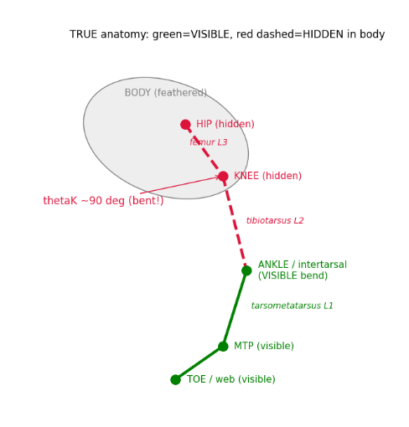
我们的流程：从视频到「可见的运动学」
网络视频
SAM2 分割跟踪
DeepLabCut
关键点
可见部分
三维重建
→
→
→
关键设计：观测性分层
远端(踝 / 跖 / 趾)——体外看得见 → 直接测量。
近端(膝 / 髋)——藏在体内、体外看不清 → 只用文献先验，舍弃脑补环节(金标准要 X 光)。
在前期工作第一步的基础上，我们把不可观测的近端关节显式标为先验——让「测量」和「假设」分得更清楚。

Slide 6
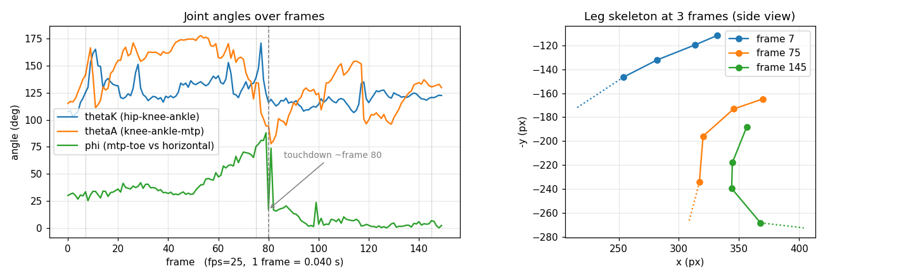
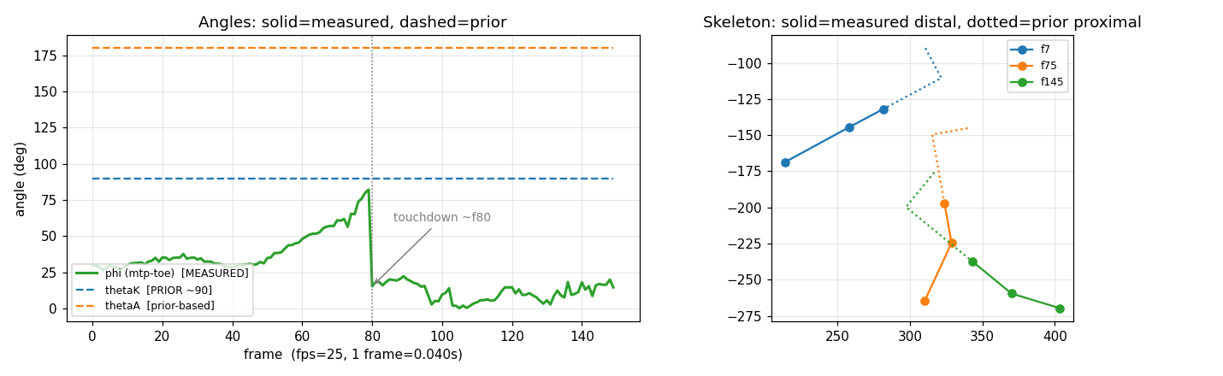
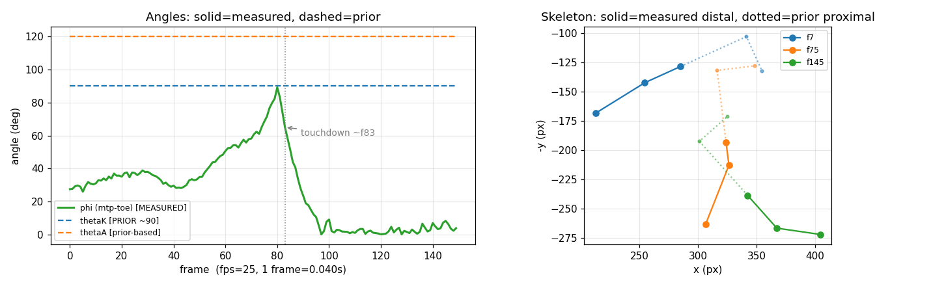
方法迭代
① 五点全标
把看不见的膝/髋也当测量 → 角度尖刺乱跳(蓝/橙线),其实是标注噪声。
② 舍弃隐藏关节
角度变干净常数(先验), 但骨架里近端「朝向」会前后乱翻。
③ 最新
用对侧踝定hip/knee的左右 → 近端朝向全程一致。

Slide 7
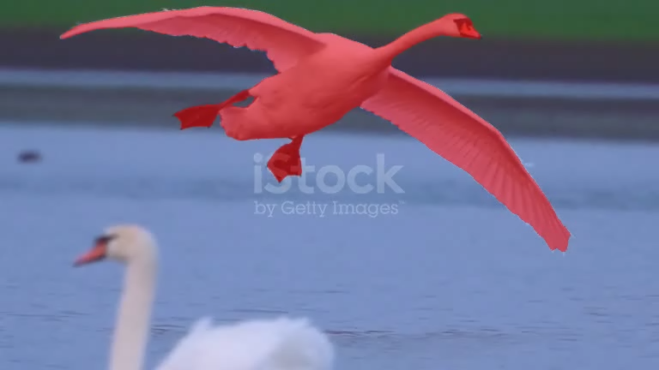
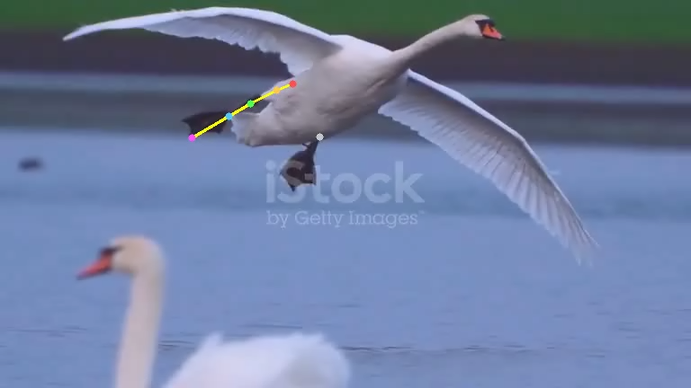
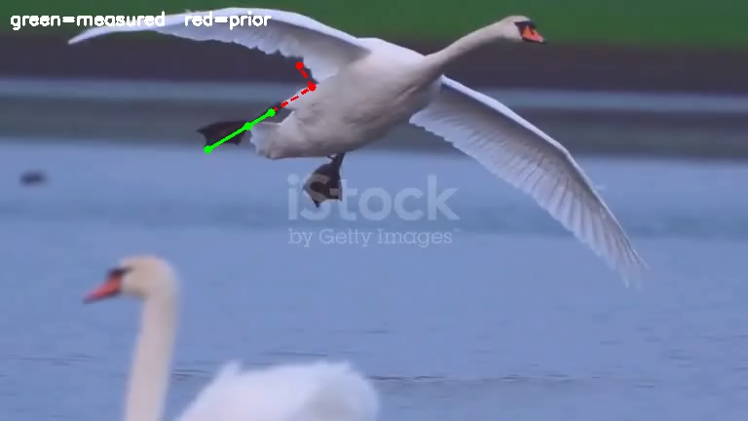
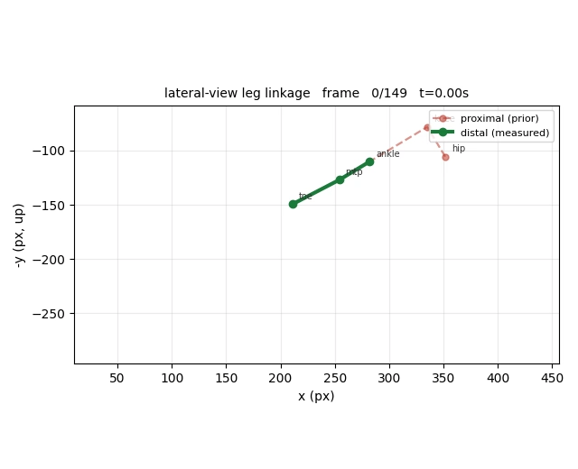
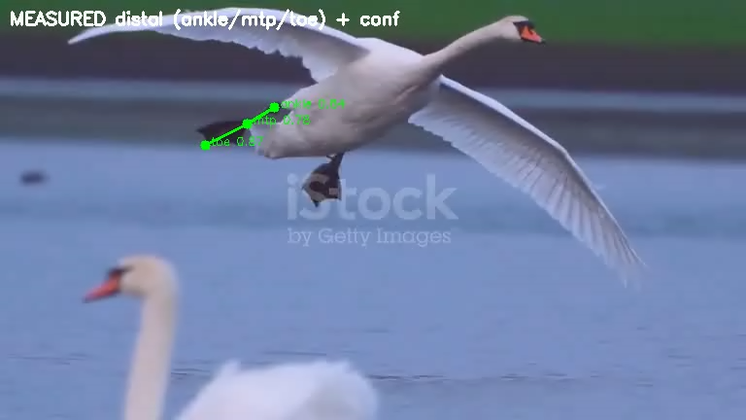
方法迭代
SAM分割目标
版本 I —— 五点全标
版本 II —— 舍弃不可见关键点
版本 III

Slide 8
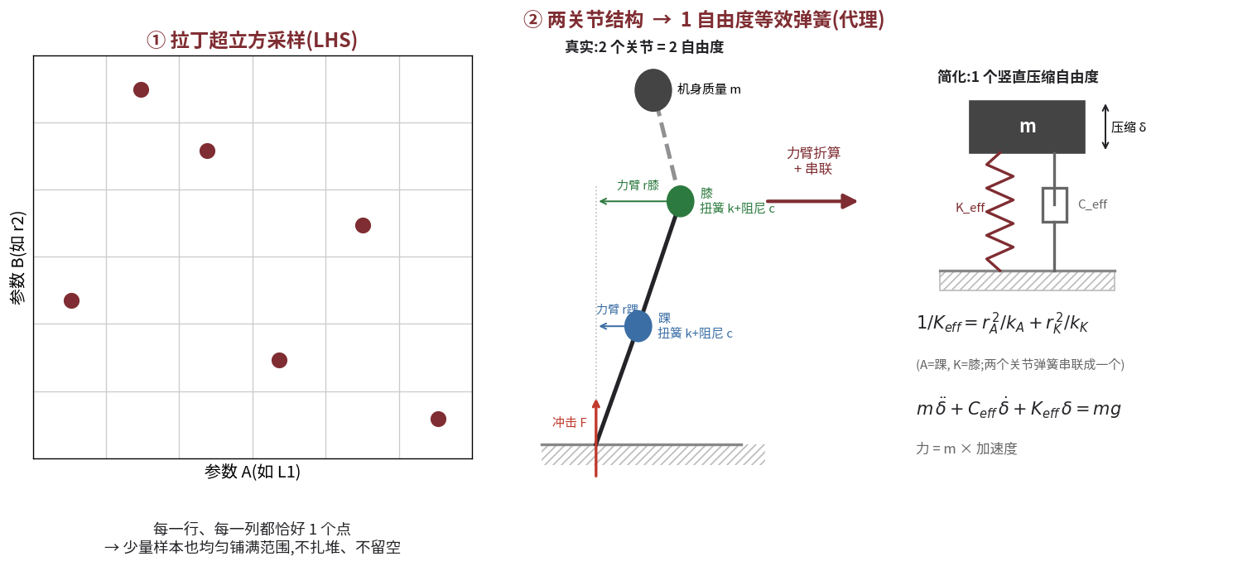

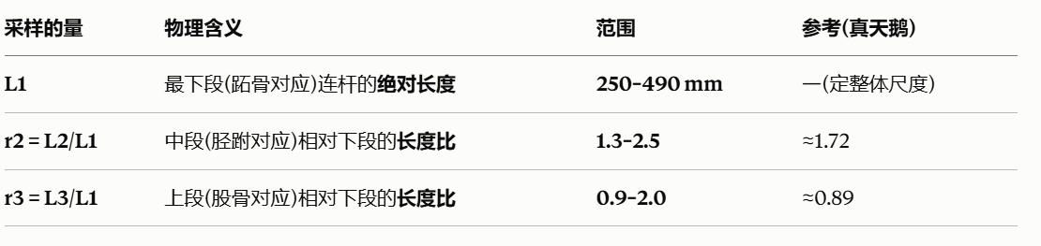
方法说明:LHS 采样 与 1 自由度等效
① LHS: 少量样本就把设计空间(L1/r2/r3)均匀铺满,省算力;② 1 自由度: 两关节弹簧经力臂折算、串联成一个竖直等效弹簧,力=m×加速度。
⚠ 参数为假设示意,只为打通「运动学→设计选优」接口、按几何排序;局限是压不住两关节的协调时序 → 下一步升级多体/主动模型或接有限元。

Slide 9
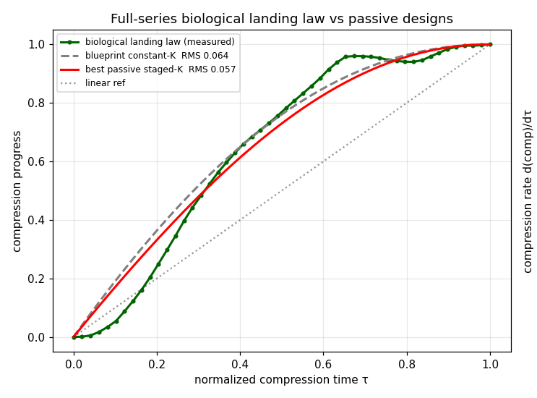
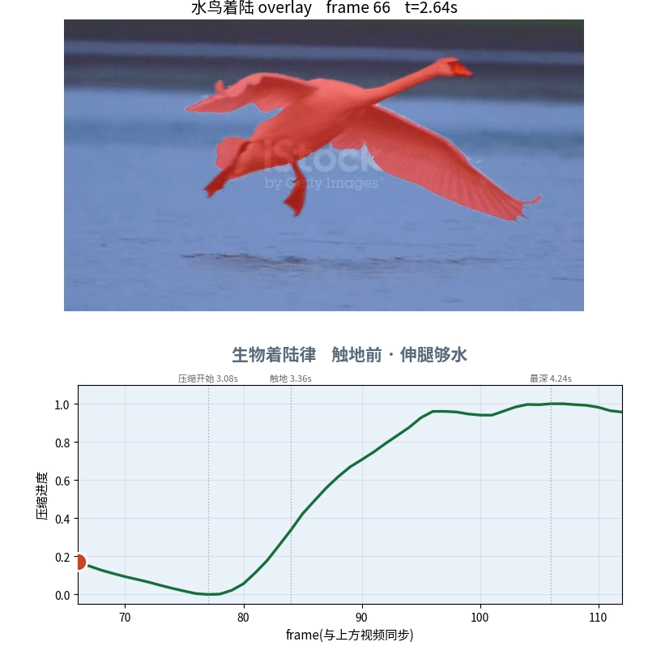
发现①：鸟的「着陆节奏」是先慢、后快、再慢
生物着陆律
把整段弯腿过程量出来:腿在缓冲时如何随时间一点点压下去(绿线)。
它不是匀速——刚碰到水先稳一下(慢),再快速弯下去吸掉大部分冲击,最后轻轻收住。
这条曲线只用角度和时序算出,尺度无关,不需要任何力。

Slide 10
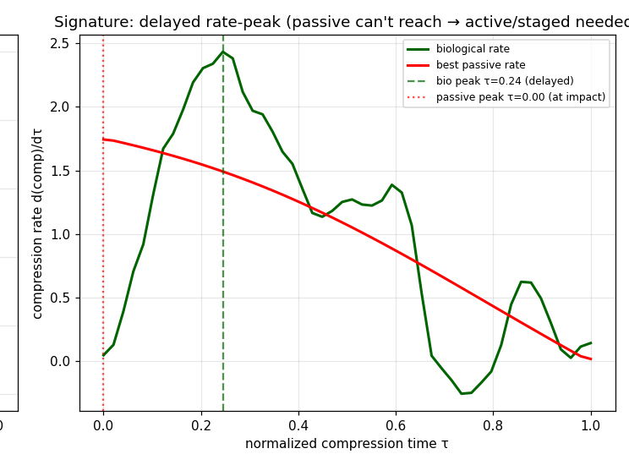
发现②：这条节奏，被动弹簧很难自然复现
关键的一点
鸟的压缩最快点延迟到中段(绿线)；而被动弹簧一碰地速度就最大(红线，最快点在起点)。
被动弹簧-阻尼很难自然产生这种「延迟起峰」，这是它的固有特性，不是调参能改的。
⇒ 鸟是在主动、掐着时间控制腿的力气,不是被动被压。

Slide 11
生物学依据:着陆是「主动 + 串联弹性」
机制① 主动预激活(提前、按落差定时)
原文:《Prepared for landing: a simple activation strategy scales muscle force to landing height》
结论:动物在下落中就提前激活肌肉,激活时长随落差成比例;靠主动发力调节腿部刚度,而非只靠被动肌腱。
鸟类佐证:《Birds achieve high robustness … through active control of landing conditions》——鸟主动调节着陆条件。
机制② 串联弹性缓冲(分时段:弹性先、主动后)
原文:《The series elastic shock absorber: tendon elasticity modulates energy dissipation by muscle during burst deceleration》
原文:《Muscle power attenuation by tendon during energy dissipation》(Roberts & Konow, 2011)
结论:急剧减速时,肌腱先快速拉伸、缓冲冲击并衰减峰值功率,再把能量较慢地喂给肌肉主动耗散——时间上分成两段。
腿 ≠ 被动弹簧;腿 = 弹簧(肌腱) 串联 主动可控阻尼器(肌肉)。
⇒ 仿生起落架 = 弹簧 + 半主动/主动阻尼(成熟技术);发现②由「推断」升级为「文献支撑的结论」。

Slide 12
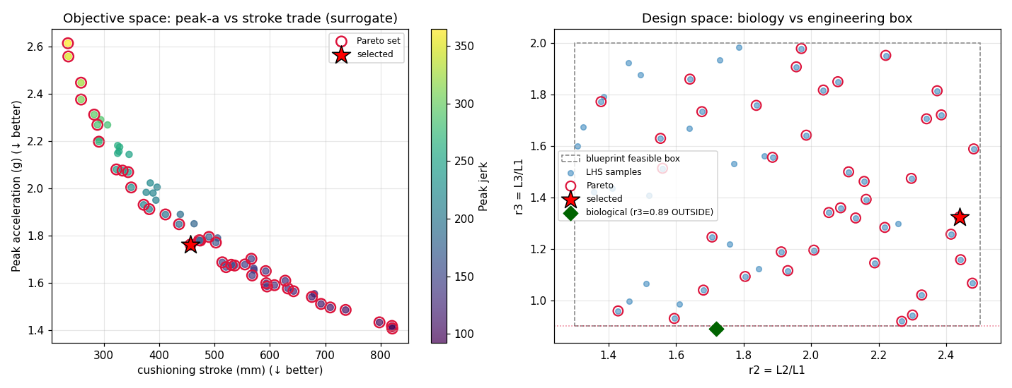
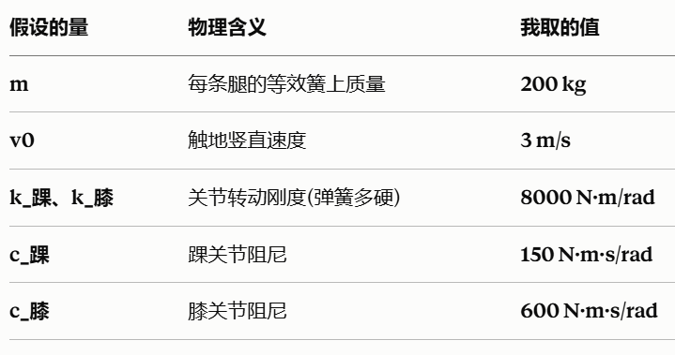
尝试提升数值对齐飞机 (对接前期工作的设计流程)
⚠ 说明: 这里的「冲击力」是我假设的示意场景。此页只证明「接口能通」,加速度的绝对数字无意义。

